Slide 1
স্বাগতম
স্বাগতম

Slide 2
শিক্ষক পরিচিতি
পাঠ পরিচিতি
মোঃ শহিদুল ইসলাম
সহকারী শিক্ষক
গাড়ীদহ দাখিল মাদ্রাসা
শেরপুর, বগুড়া।
০১৭২৪৬২২২০৯
shahidulgdm@gmail.com
বাংলা প্রথম পত্র
( গদ্য )
দশম শ্রেণি
সময়ঃ ৪৫ মিনিট
তারিখঃ25/12/২০১9ইং

Slide 3
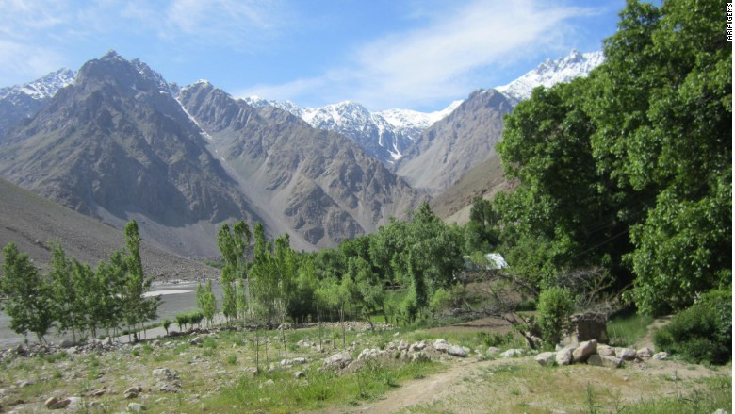
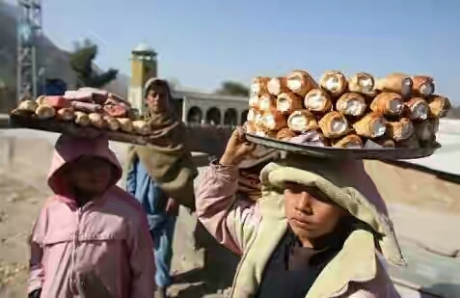
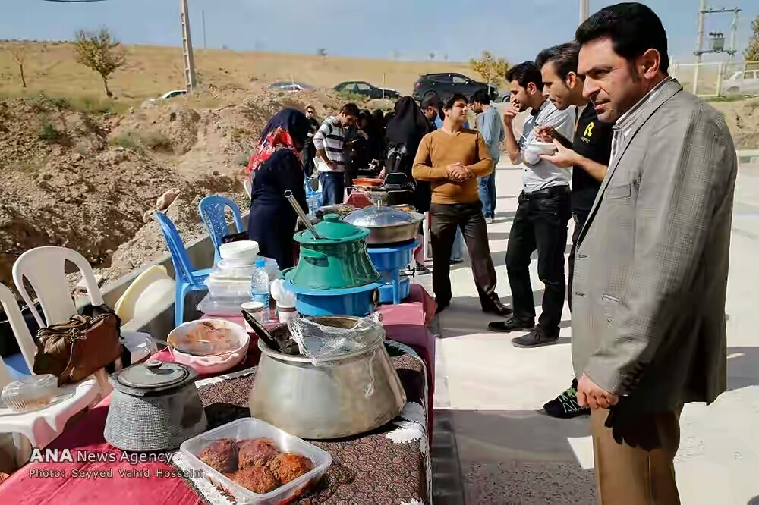
পার্শ্ববর্তী দেশ আফগানিস্থানের কিছু চিত্র।

Slide 4
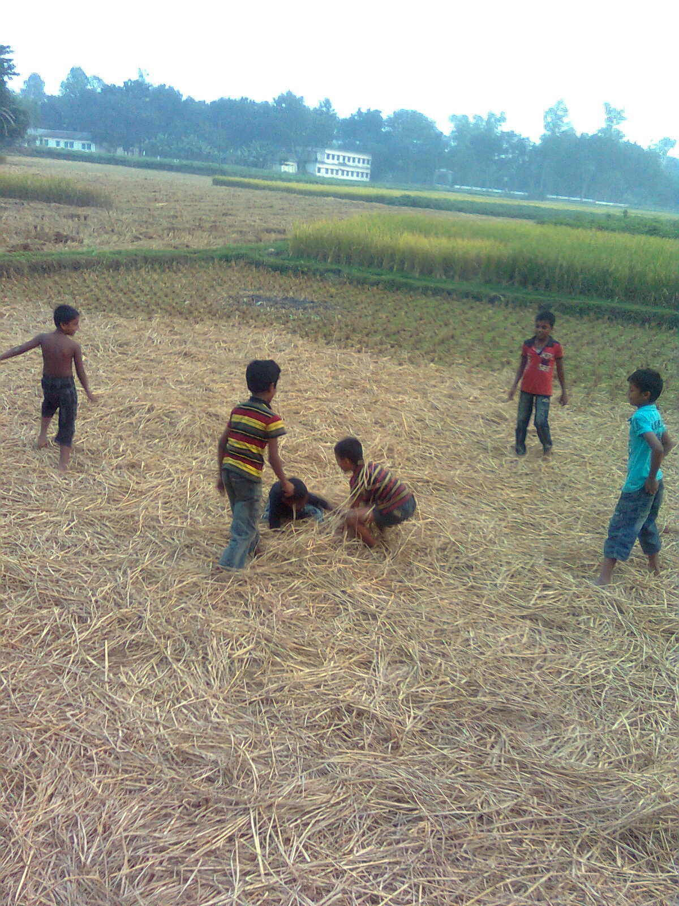
পাঠ ঘোষণা
সৈয়দ মুজতবা আলী
প্রবাস বন্ধু

Slide 5
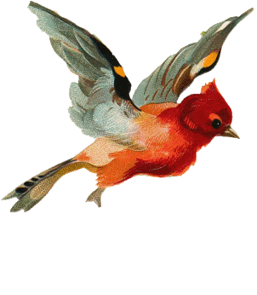
শিখন ফল
এই পাঠ শেষে শিক্ষার্থীরা---
সৈয়দ মুজতবা আলী সম্পর্কে বলতে পারবে।
কয়েকটি শব্দের অর্থ বলতে পারবে।
একজন মানুষের চরিত্র কিভাবে পরিচালনা করলে মানুষের ভালবাসা পাওয়া যাবে সে সম্পর্কে বলতে পারবে।

Slide 6
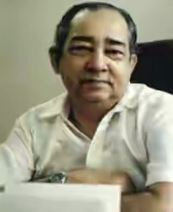
লেখক পরিচিতি
সৈয়দ মুজতবা আলী
জন্মস্থানঃ আসামের কাছার জেলার করিমগঞ্জ। পৈতৃক নিবাস-মৌলভীবাজার ।
জন্মঃ ১৯০৪ খ্রিস্টাব্দে ১৩ই সেপ্টেম্বর জন্ম গ্রহণ করেন।
শিক্ষাজীবনঃ সিলেট গভর্মেন্ট হাইস্কুল থেকে মাধ্যমিক, শান্তি নিকেতন স্কুল থেকে উচ্চ মাধ্যমিক, বিশ্বভারতী বিদ্যালয় থেকে স্নাতক, ১৯৩২ খ্রিস্টাব্দে বন বিশ্ববিদ্যালয় থেকে ডক্টরেট ডিগ্রি লাভ করেন।
কর্মজীবনঃ বিভিন্ন কলেজ ও বিশ্ববিদ্যালয়ে অধ্যাপনা।
উল্লেখযোগ্য রচনাঃ দেশে-বিদেশে, পঞ্চতন্ত্র, চাচা কাহিনী, ময়ুরকন্ঠী, শবনম ইত্যাদি।
মৃত্যুঃ ১১ই ফেব্রুয়ারী, ১৯৭৪ খ্রিস্টাব্দে ঢাকায়।

Slide 7
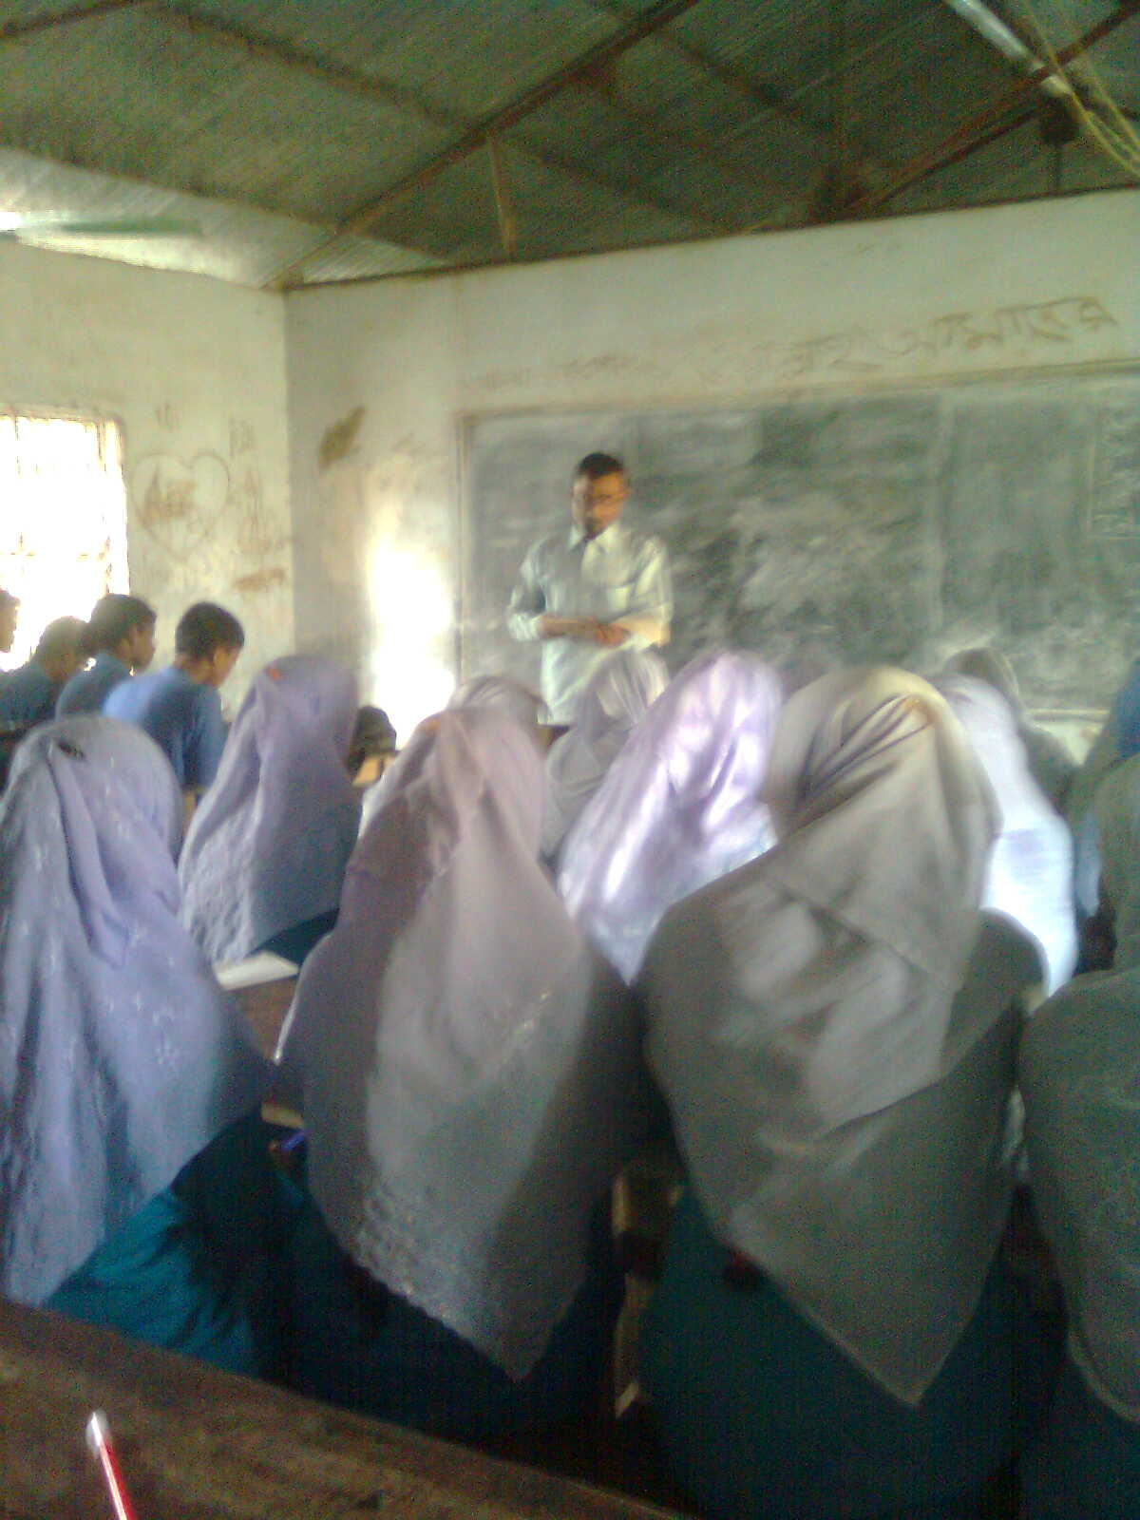
র্শ
দ
আ
পা
ঠ

Slide 8
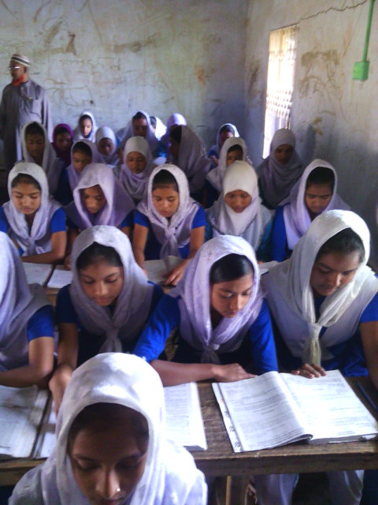
নিরব পাঠ
নিরব পাঠ

Slide 9
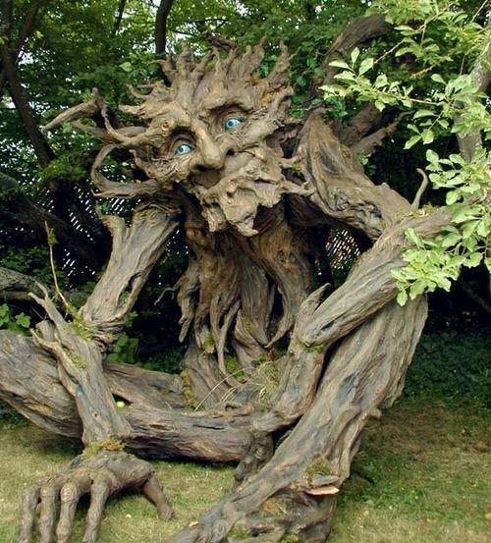
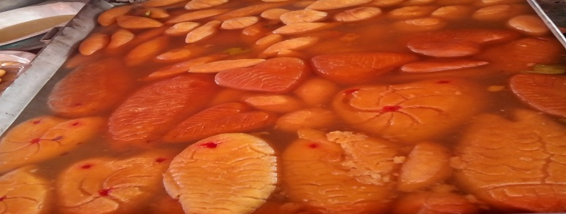
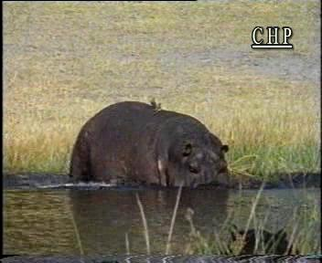
শব্দার্থ
শব্দ
ছবি
অর্থ
নরদানব
মানুষের মতো দেখতে ভয়ঙ্কর-জন্তু।
পান্তুয়া
চিনির রসে ভেজানো ঘিতে কড়া ভাজা রসগোল্লা জাতীয় মিষ্টি।
ব্রহ্মরন্ধ্র
তালুর কেন্দ্রবর্তী ছিদ্র ।
বপু
বড় দেহ।

Slide 10
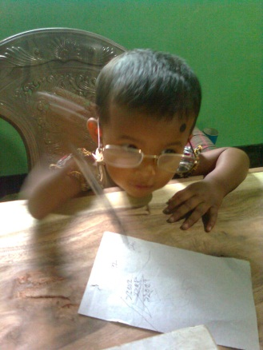
একক কাজ
একক কাজ
প্রশ্নঃ সৈয়দ মুজতবা আলী কোথায় জন্মগ্রহণ করেন?
উত্তরঃ আসামের কাছার জেলার করিমগঞ্জে।
প্রশ্নঃ ‘চাচা কাহিনী’ গ্রন্থের লেখক কে?
উত্তরঃ সৈয়দ মুজতবা আলী।
প্রশ্নঃ সৈয়দ মুজতবা আলী কবে মৃত্যুবরণ করেন?
উত্তরঃ ১১ই ফেব্রুয়ারী, ১৯৭৪ খ্রিস্টাব্দে।
প্রশ্নঃ ব্রহ্মরন্ধ্র শব্দের অর্থ কী ?
উত্তরঃ তালুর কেন্দ্রবর্তী ছিদ্র।
প্রশ্নঃ আব্দুর রহমান কে ?
উত্তরঃ লেখকের চাকর।

Slide 11
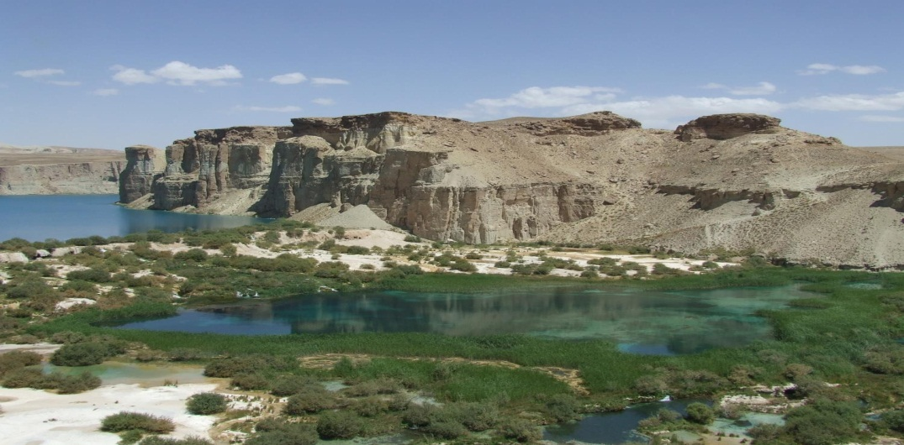
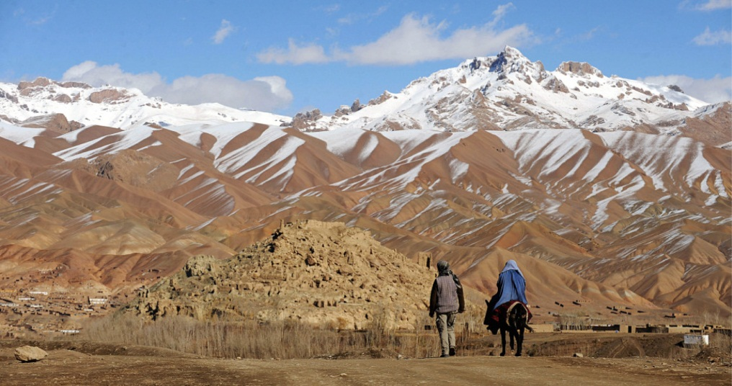
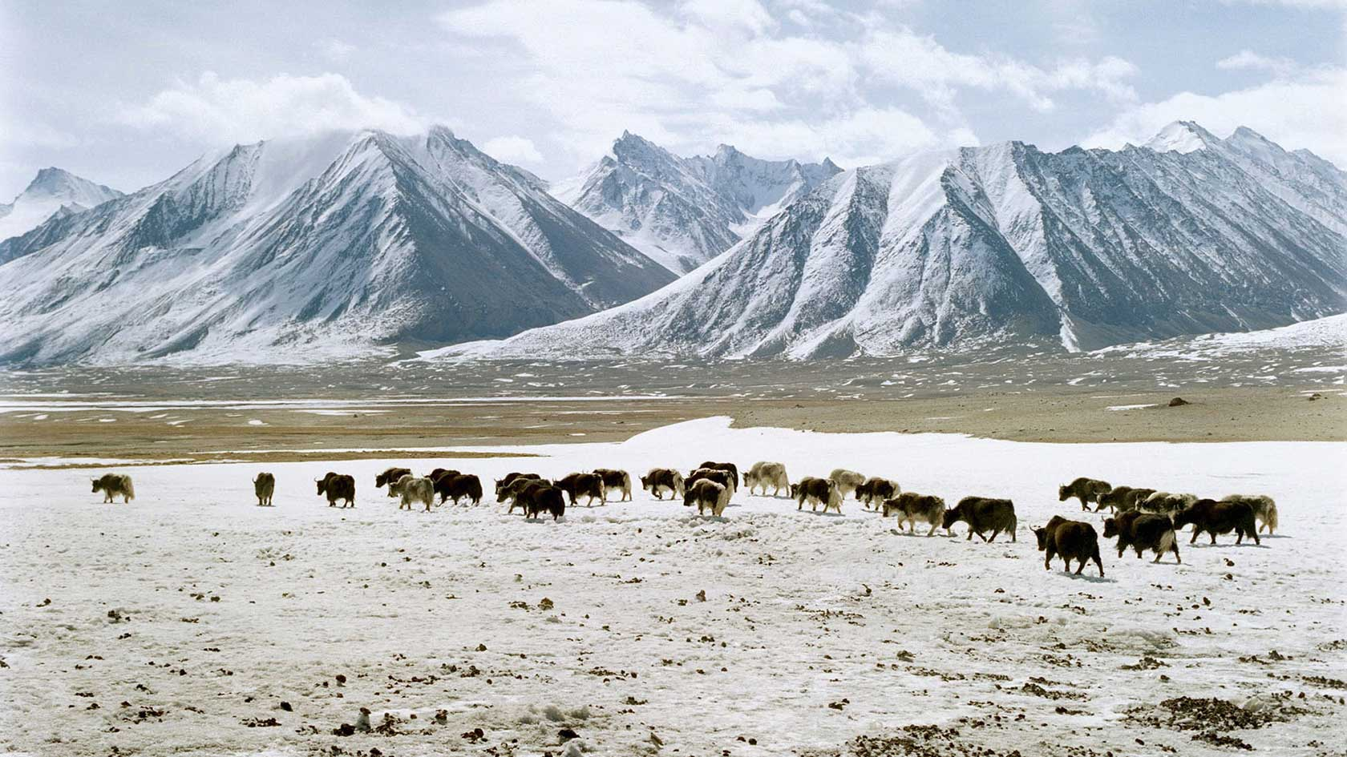
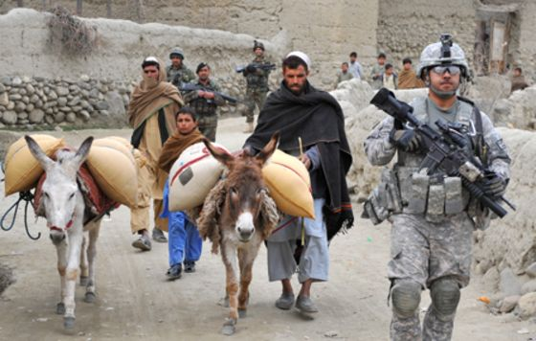
ব্যঙ্গ ও রম্য-রসিকতার লেখক সৈয়দ মুজতবা আলীর ‘প্রবাস বন্ধু’ গল্পটি তাঁর ‘দেশে বিদেশে’ গ্রন্থ থেকে নেওয়া হয়েছে। প্রতিবেশী দেশ আফগানিস্থানের ভূমি, পরিবেশ; সেখানকার মানুষ ও তাদের সহজ-সরল জীবনাচরণ, বিচিত্র খাবার ইত্যাদি হাস্যরসাত্মক ভাবে এই গল্পে তুলে ধরেছেন।

Slide 12
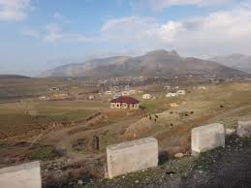
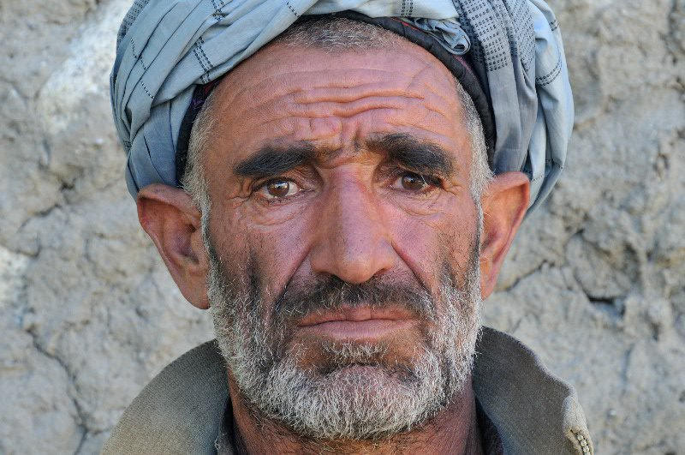
পেশাগত কারনে লেখক আফগানিস্থানের রাজধানী কাবুলের সন্নিকটে খাজামোল্লা গ্রামে এক বাসায় উঠেছিলেন। সঙ্গে পেয়েছিলেন আব্দুর রহমান নামে এক চাকর। ‘ছ’ ফুট চার ইঞ্চি লম্বার চাকরটির শারিরীক গঠনের বর্ণনা লেখক এখানে তুলে ধরেছেন। হাত দুখানা হাটু পর্যন্ত, পা দুখানা ডিঙ্গি নৌকার মত, এ কান ও কান জোড়া মুখ, এবড়ো-থেবড়ো নাক-কপাল নেই, গায়ের রঙ ফর্সা, শীতে গ্রীষ্মে চামড়া চিড়ে ফেঁড়ে গিয়েছে, গাল দুটো লাল।

Slide 13
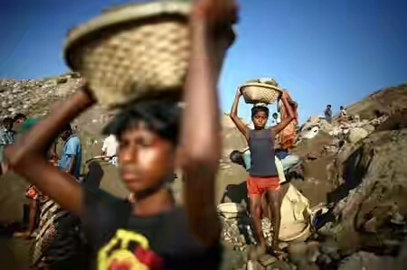
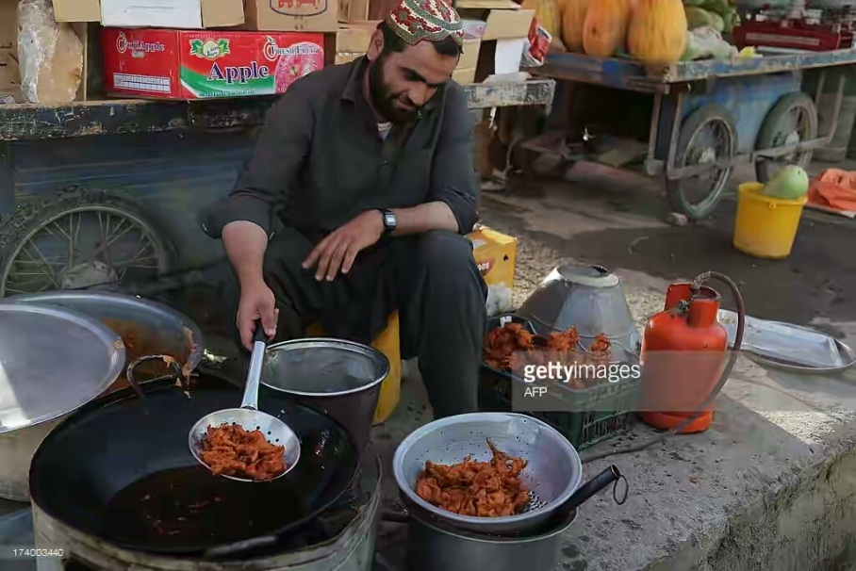
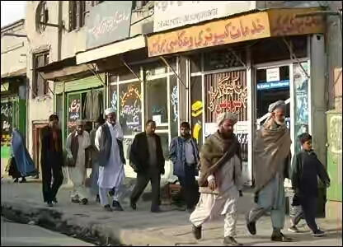
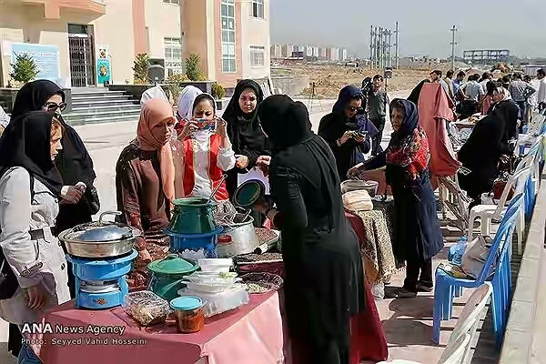
আব্দুর রহমান সকল কাজের উপযোগী অর্থাৎ ‘হরফুন মৌলা’ বা ‘সকল কাজের কাজি’। লেখক তার উপর ভরসা পেল যে সে সব কাজ করে দিবে আবার ভয়ও পেল যদি সে বিগড়ে যায় তবে কী উপায় হবে? অনেক কথা বলাবলীর পর আব্দুর রহমান বললো বাজার করতে হবে হাঁড়িকুড়ি, বাসনকোসন কিছুই নাই।

Slide 14
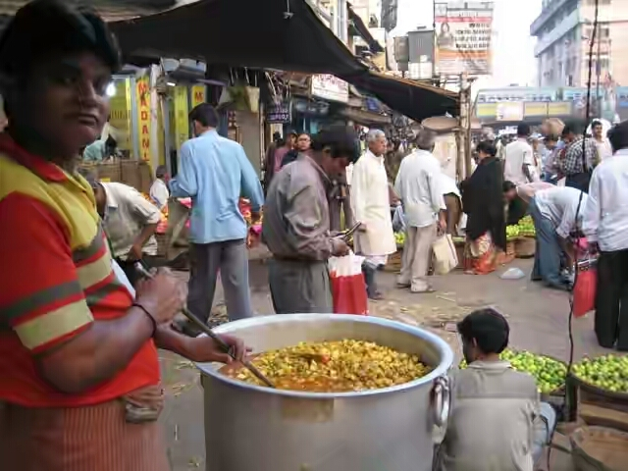
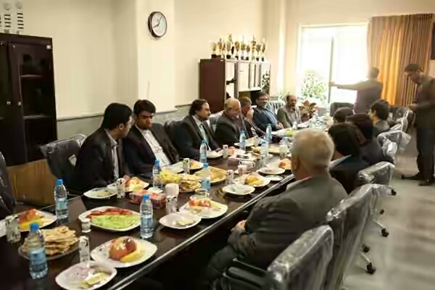
বাজার করার পর আব্দুর রহমান পাকশাক করেছে। মাংসের কোরমা, কোফতা-পোলাওসহ অনেক কিছু রান্না করেছে। লেখক খাবার টেবিলে গিয়ে দেখল পাঁচ ছয় জনের খাবার রেখে গেছেন। এর পরও লেখকের উদ্দেশ্যে আব্দুর রহমান বলেছিলেন রান্নাঘরে আরো আছে।

Slide 15
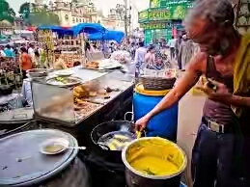
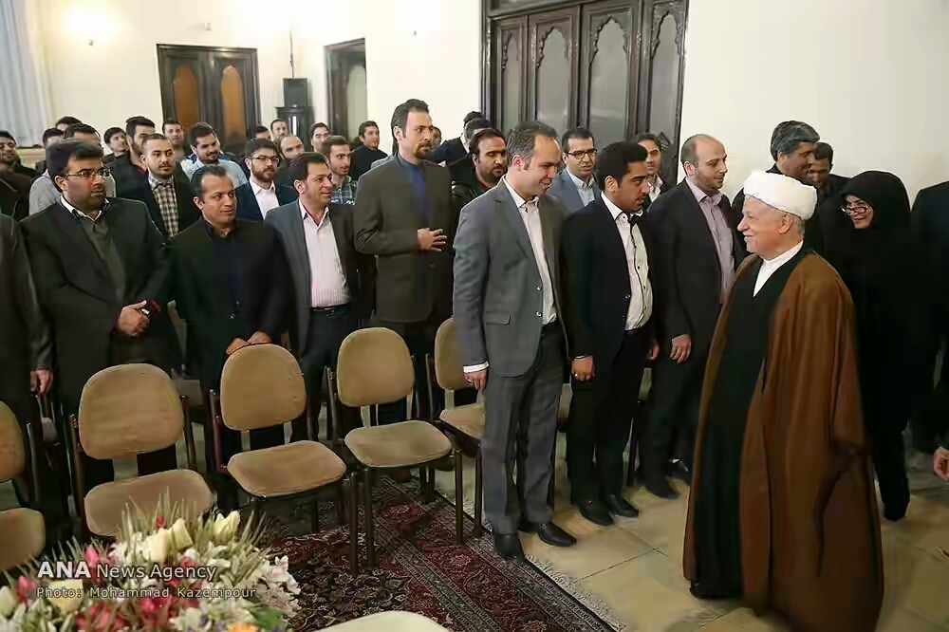
লেখকের চাকর আব্দুর রহমানের চরিত্রের মধ্যে সরলতা, স্বদেশপ্রেম, অতিথিপরায়নতা ফুটে উঠেছে। আব্দুর রহমানের রান্না ও পরিবেশন করা খাবারের মধ্যে আফগানিস্থানের বিচিত্র ও সুস্বাদু খাদ্যবস্তুর পরিচয় পাওয়া যায়। আফগানিস্থানের প্রস্তরভুমি এবং একই সঙ্গে নিকট-প্রতিবেশী এই জনপদের বরফ-শীতল জলবায়ু আকর্ষণীয়। আব্দুর রহমানের সরল অতিথেয়তায় কখনো লেখকের ধৈর্যচ্যুতি ঘটলেও শেষ অবধি সৈয়দ মুজতবা আলী একে গ্রহণ করেছেন শ্রদ্ধার সঙ্গে।

Slide 16
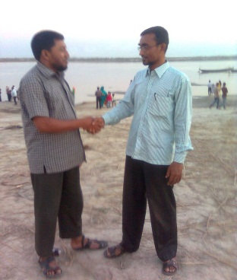
জোড়ায় কাজ
জোড়ায় কাজ
প্রশ্নঃ ‘আমার রান্না হুজুরের পছন্দ হয়নি’- কথাটি দ্বারা কী বুঝানো হয়েছে?
উত্তরঃ সৈয়দ মুজতবা আলীর চাকর আব্দুর রহমান তাঁকে খুশি করার জন্য নানা রকমের খাবার রান্না করে খাওয়ানোর জন্য সদা ব্যস্ত থাকত। শুধু তাই নয়, সে আফগানিস্থানের ঐতিহ্যবাহী বৈচিত্র্যময় খাবার একের পর এক লেখকের সামনে হাজির করতে লাগল। যেমন মাংসের কোর্মা, শামী কাবাব, কোফতা-পোলাও, আস্ত মুরগীর রোস্ট, ফালুদা, বরফে ঢাকা আঙ্গুর, আখরোট ইত্যাদি। অভ্যস্ত না হওয়ার কারণে লেখক হঠাৎ করে সবকিছু খেতে পারছিলেন না। তাই আব্দুর রহমান ভাবল যে, মনে হয় তার রান্না লেখকের পছন্দ হয়নি। তাই সে প্রশ্নোক্ত উক্তিটি লেখকের সামনে মাথা নিচু করে নিবেদন করেছিল।

Slide 17
দলীয় কাজ
প্রশ্নঃ একজন আদর্শ চাকর হিসেবে আব্দুর রহমানের পরিচয় তুলে ধর।

Slide 18
মূল্যায়ন
প্রশ্নঃ আব্দুর রহমানকে লেখক নরদানব বলেছেন কেন?
(ক) আচরণের জন্য (খ) শারীরিক গঠনের জন্য (গ) বেশি রান্নার জন্য (ঘ) বেশি খাওয়ার জন্য
প্রশ্নঃ সৈয়দ মুজতবা আলী বাংলা সাহিত্যে কী হিসেবে খ্যাত ?
(ক) ছোট গল্পকার (খ) নাট্যকার (গ) কবি (ঘ) রম্য রচয়িতা
প্রশ্নঃ সৈয়দ মুজতবা আলী কোন গ্রামে বাসা পেয়েছিলেন ?
(ক) করিমগঞ্জ (খ) পানশির (গ) খাজামোল্লা গ্রামে (ঘ) বাগেবালা
প্রশ্নঃ ‘প্রবাস বন্ধু’ রচনাটি সৈয়দ মুজতবা আলীর কোন গ্রন্থ থেকে সংকলিত-
(i) পঞ্চতন্ত্র (ii) চাচাকাহিনী (iii) দেশে বিদেশে
নিচের কোনটি সঠিক ?
(ক) i (খ) ii (গ) iii (ঘ) i, ও iii

Slide 19
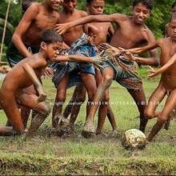
বাড়ীর কাজ বাড়ীর কাজ বাড়ীর কাজ
প্রশ্নঃ চরিত্র গঠনে আব্দুর রহমানকে অনুস্বরণ করা যায় কি? আলোচনা কর।

Slide 20
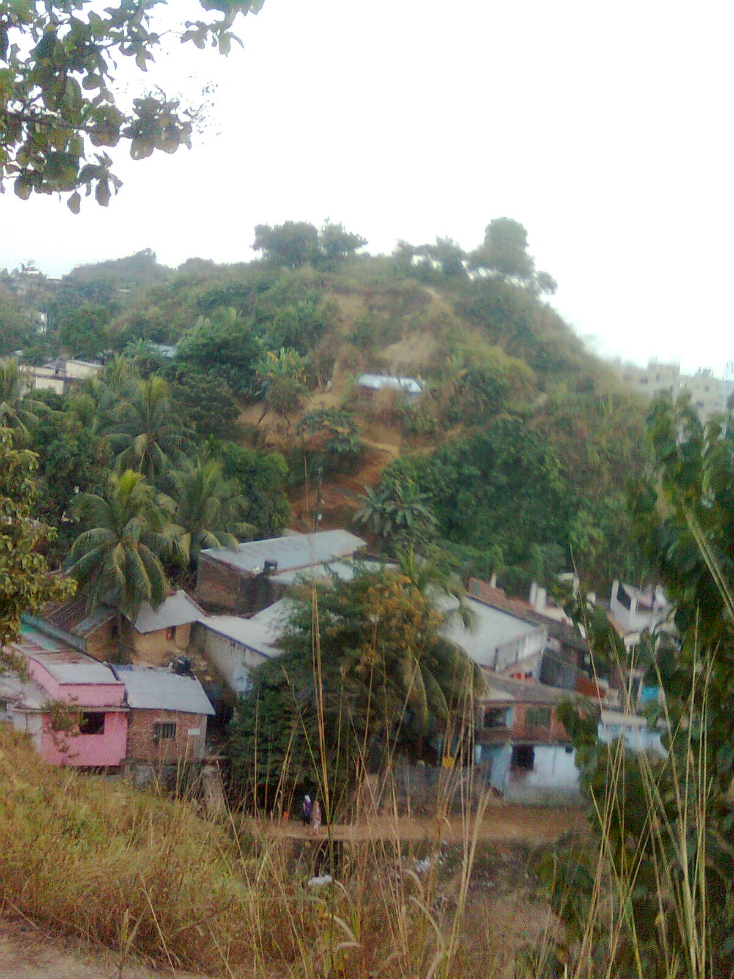
সবাইকে ধন্যবাদ
সমাপ্ত

